Slide 1
Tehnologija spajanja savremenih materijala

Slide 2
Navarivanje tvrdih legura
Navarivanje tvrdih legura je nanošenje sloja materijala tehnikom srodnom zavarivanju sa ciljem povećanja tvrdoće, najčešće zbog povećanja otpornosti na habanje i otpornosti na koroziju.
Te legure su teško topljive i teško obradive, pa se teži smanjenju ili eliminaciji naknadne mašinske obrade.
Teži se postizanju meh.osobina alatnih čelika sa korozionom otpornošću austenitnih nerđajućih čelika

Slide 3
Tvrde legure:
Legure na bazi kobalta
Legure na bazi nikla
3. Volfram-karbid
Aluminijum-oksid
Cirkonijum-oksid…

Slide 4
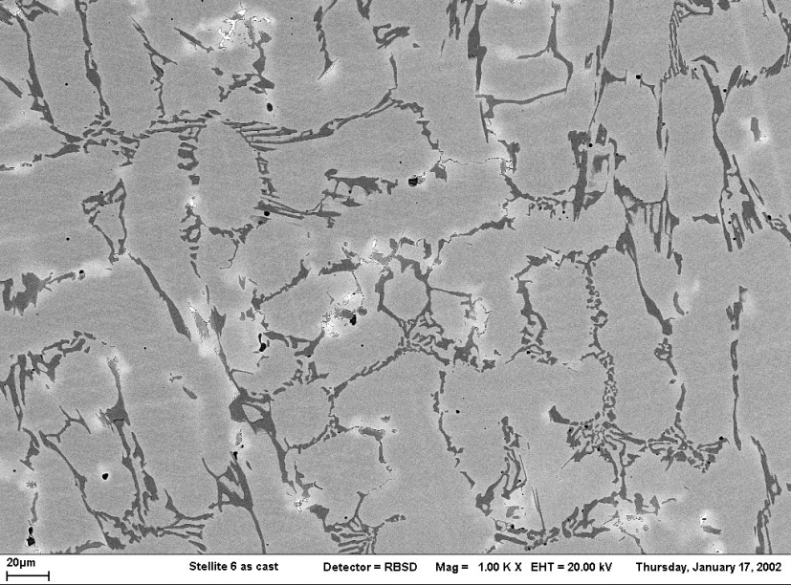
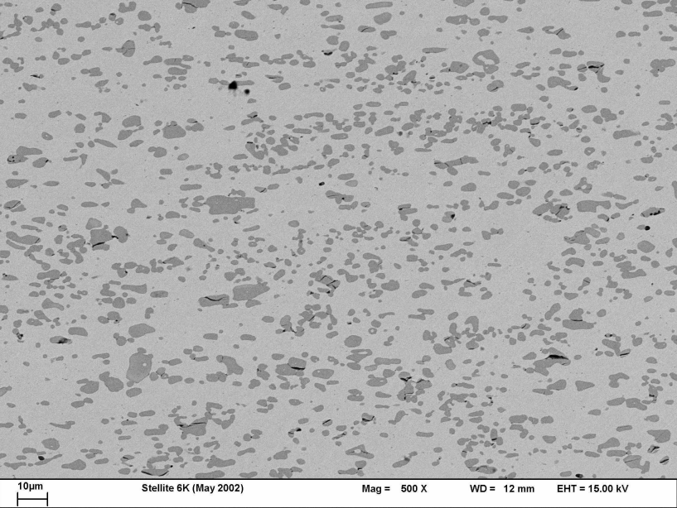
Legure na bazi kobalta
Komercijalni naziv – Steliti.
Velika tvrdoća (karbidi Co-Cr), otpornost na habanje, hemijske agense (i do 1150ºC), a zadržavanje meh.osobina do 700ºC.

Slide 5
 | Sastav | HRC/HV | Namena | Nanošenje
Stellite 1 | Co-30Cr-12W-3C | 50-58/550-720 | Klizni ležajevi | REL,TIG,MIG,Plazma
Stellite 3 | Co-30Cr-12W-2C | 48-63/520-810 | Kugl.lež.,dizne | -II-
Stellite 6 | Co-30Cr-5W-1,2C | 36-45/380-490 | Sedišta ventila, vratila | REL,TIG,MIG,Gasno, Plazma,HVOF
Stellite 12 | Co-30Cr-8.5W-1,7C | 45-51/435-490 | noževi,testere,kao stelit 6 | -II-
Stellite 21 | Co-28Cr-5Mo-0,3C-2,5Ni | 27-40/290-430 | Implanti, protetika | -II-
Stellite 31 | Co-26Cr-7.5W-0,5C | 20-35/210-370 | Alati,burgije,delovi gasnih turbina | -II-
Stellite 190 | Co-27Cr-14W-3,3C-2Fe | 52-60/570-760 | Alati za naftnu industriju | TIG,Gasno, Plazma
Stellite 238 | Co-26Cr-3Mo-2Fe | >60/>760 | Alati za kovanje | -II-

Slide 6
Legure na bazi nikla
Komercijalni naziv Deloro/Triballoy.
Na bazi nikla.
Širi dijapazon tvrdoća u odnosu na Stelite, najtvrđe legure niže tvrdoće od najtvrđih Stelita.
Manje zahtevno nanošenje iz praha, jednostavnija mašinska obrada, jeftinije, odlične za reparaciju.
Manje otporne na visoke temperature – do 600ºC.

Slide 7
 | Sastav | HRC/HV | Namena
Deloro 15 | Ni-2Si-1,1B-0,5Fe | 15/200 | Reparacija oštećenih čeličnih delova i delova od livenog gvožđa
Deloro 22 | Ni-2,3Si-1,5B-1Fe-0,7Cr-0,1C | 22/250 | -II-
Deloro 25 | Ni-2,7Si-1,7B-0,4Fe-0,05C | 25/270 | Reparacija delova od liv.gvožđa-blokovi motora,izduvne cevi, kućišta pumpi
Deloro 30 | Ni-8Cr-3,2Si-2,2Fe-1,4B-0,3C | 30/300 | Reparacija oštećenih čeličnih delova i delova od livenog gvožđa
Deloro 40 | Ni-7,5Cr-3,5Si-2B-1,5Co-0,2C | 40/395 | Tvrdoća, otp.na udarce i koroziju
Deloro 50 | Ni-10,5Cr-4Si-3,5Fe-2B-0,45C | 50/515 | Tvrdoća, otp.na udarce, abraziju i koroziju
Deloro 55 | Ni-12,5Cr-4Si-2,7B-0,5C | 55/600 | -II-
Deloro 60 | Ni-14Cr-4Fe-3,3B-3Si-0,7C | 56/615 | Tvrdoća, visoka otpornost na abraziju i koroziju
Triballoy T-700 | Ni-15,5Cr-3,4Si-3Fe-1,5Co-0,08C | 45/445 | Otp.na koroziju, abraziju i nukl.zračenje

Slide 8
Volfram karbid
Visoka tvrdoća, otpornost na habanje i koroziju (više u odnosu na Stelit)
Otpornost na temperature do 500ºC (niže od Stelita)
 | HRC/HV | Namena
WC-Co | 63-66/800-860 | Sedišta ventila,kuglice/valjčići na ležajevima, delovi mlaznih motora…
WC-Co-Cr | 64/820 | Vratila pumpi

Slide 9
Aluminijum-oksid, cirkonijum oksid
Tvrdoća do 900 HV.
Otpornost do 1650ºC.
Potrebno gradijentno nanošenje zbog athezije: (metal) – (keramika+metal) – (keramika).

Slide 10
 | Upotreba do [ºC] | Namena
Al₂O₃+3% TiO₂ | 1100 | Vođice u tekstilnoj industriji i industriji veštačkih vlakana
Al₂O₃+40% TiO₂ | 550 | Otpornije na prisustvo prsline, hemijska industrija, pumpe, vratila
Al₂O₃ 98-99,5% | 1650 | Obloge peći, mlaznice raketnih motora, delovi mlaznih motora (termalne barijere), zaptivači
ZrO+8%Y₂O₃ | 850 | Termalne barijere-mlazni motori
ZrO+24%MgO | 900 | Termalne barijere-mlazni motori

Slide 11
Tehnike nanošenja
Tehnike elektrolučnog navarivanja (REL, TIG, MIG)
Tehnike gasnog navarivanja
Tehnike navarivanja naprskavanjem (HVOF, plazma, el.lukom) - metalizacija

Slide 12
Elektrolučno navarivanje
REL,MIG,TIG
Dve mogućnosti:
Navarivanje dodatnim materijalom u obliku žice (REL,MIG-elektroda;TIG-dodatni materijal)
Navarivanje ugljenom elektrodom legura u obliku praha (REL,TIG)

Slide 14
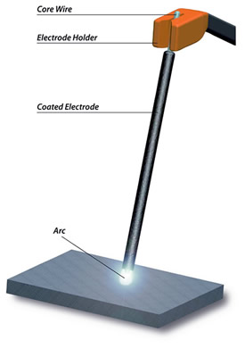
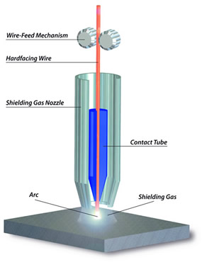
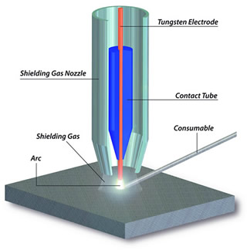
REL: TIG: MIG:
Prednosti: - širok dijapazon materijala za navarivanje
- mogućnost upotrebe postojeće opreme za zavarivanje
- TIG/MIG mogućnost automatizacije
- niska cena
- prenosni uređaji

Slide 15
Gasno navarivanje
Koristi se posebni gorionik sa mogućnošću unosa praha.
Prednosti: - visoka fleksibilnost
- jednostavna i jeftina metoda
- idealno za navarivanje na ivicama osnovnog materijala
- male deformacije zbog umerenog unosa toplote

Slide 16
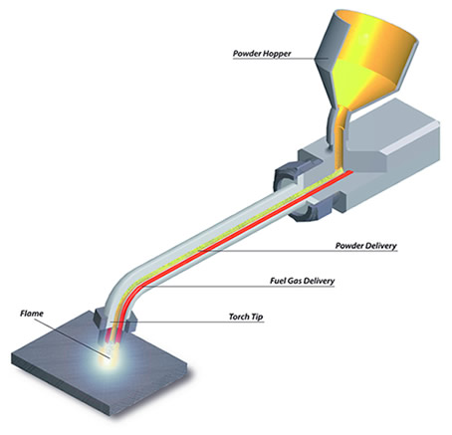

Slide 17
Navarivanje naprskavanjem - metalizacija
Manje debljine nanošenja u odnosu na konvencionalno navarivanje (dobijanje samooštrećeg efekta na proizvodima-npr. raonik)
Koriste se sledeće metode navarivanja:
- Plamenom (sa prahom i žicom)
- HVOF
- Električnim lukom
- Plazmom

Slide 18
Plamenom i prahom (Combustion powder spraying)
Sličan sistem kao gasno navarivanje, s razlikom što se vrši pod pritiskom.
Tradicionalan proces, nije lak za kontrolu.
Navareni sloj sadrži okside i pore.

Slide 19
Plamenom i žicom (Combustion wire spraying)
Sličan prethodnom, ne nanosi se prah već žica.

Slide 20
High velocity oxy fuel (HVOF)
Javlja se velika ekspanzija sagorelih gasova koji tope prah i zbog oblika mlaznika izlaze nadzvučnom brzinom.
Velika gustina (mala poroznost) i kvalitet površine navarenog sloja, mali uticaj na osnovni materijal zbog relativno niske temperature.

Slide 21
Električnim lukom (Electric Arc)
Električni luk topi žice, a vazdušnom strujom se istopljeni materijal nanosi na osnovni materijal.
U odnosu na metalizaciju plamenom i prahom/žicom, veća brzina navarivanja, bolja kontrola procesa, kvalitetniji navareni slojevi.

Slide 22
Plazma (Plasma)
Javlja se plazma između elektroda (jonizovan gas) koja topi prah i nanosi ga velikom brzinom na osnovni materijal pod dejstvom mlaza gasa.
Idealan postupak za teško topljive prahove.

Slide 23
Temperatura
Plamenom
El.lukom
Plazma APS
Plazma
Plazma LPPS
Brzina čestica
APS-air pressure plasma (u vazduhu)
LPPS-low pressure plasma spraying (u vakuumu)
Plamenom
El.lukom
Plazma APS
Plazma LPPS

Slide 24
Temperatura ~ toplotna energija
Plazma
El.luk
HVOF
Plamen
Brzina čestica ~ Kinetička energija

Slide 25
Hvala na pažnji!

